Slide 1
Αλέξανδρος Βγόντζας
Καθηγητής Ψυχιατρικής Παν/μίου Κρήτης
Penn State College of Medicine
Η Ψυχιατρική σήμερα : Πρόοδοι και Διλήμματα

Slide 2
Η Ψυχιατρική σήμερα : Πρόοδοι και Διλήμματα
Ταξινόμηση των Ψυχικών Νόσων
Αιτιολογία των Ψυχικών Νόσων
Οι διαγνωστικές μέθοδοι στην Ψυχιατρική
Οι θεραπευτικές μέθοδοι στην Ψυχιατρική
Μορφές παροχής Ψυχιατρικής Περίθαλψης
Τι συνιστά ένα σύγχρονο Ψυχίατρο
Ιατρική Δεοντολογία

Slide 3
Ταξινόμηση των ψυχικών νόσων
DSM III (1980), DSM III-R (1987), DSM IV (1994), DSM IV-TR (2000), DSM V (2013)
Descriptive, atheoretical, empirically-based
Initially for research use, wide spread clinical use
Προήγαγε την επικοινωνία ανάμεσα σε κλινικούς και ερευνητές
Προήγαγε την έρευνα στη διάγνωση και θεραπεία
Οι περισσότερες διαγνώσεις έχουν περάσει το «τεστ του χρόνου» ( “test of time”)

Slide 4
Η ταξινόμηση των Ψυχικών Νόσων
Προβλήματα αξιοπιστίας – εγκυρότητας
π.χ. Σχετικά υψηλή αξιοπιστία στην σχιζοφρένεια και χαμηλή στις διαταραχές προσωπικότητας
Atheoretical basis questioned
Προβλήματα με ομάδες «πίεσης» - Διαγνώσεις «της μόδας»

Slide 5
Η ταξινόμηση των Ψυχικών Νόσων
Διπολική διαταραχή – «αύξηση» του επιπολασμού από 1% σε 6%.
Διαταραχή Ελλειματικής Προσοχής και Υπερκινητικότητας (ΔΕΠΥ) – 5-10% των παιδιών σχολικής ηλικίας λαμβάνουν φαρμακευτική αγωγή. (ΗΠΑ, Αυστραλία)

Slide 6
Η Αιτιολογία των Ψυχικών Νόσων
Πρόοδοι στο χώρο των Νευροεπιστημών “decade of brain”
Από το «ή Βιολογία ή Ψυχολογία» στο «και Βιολογία και Ψυχολογία»
From dogma to evidence-based
Biopsychosocial model (Βιοψυχοκοινωνικό μοντέλο)(Engel 1977)
Γονίδια και περιβάλλον - epigenetics

Slide 7
Οι διαγνωστικές μέθοδοι στην Ψυχιατρική
Ψυχιατρική νοσολογία – Διαγνωστικό εγχειρίδιο
Η ψυχιατρική συνέντευξη, mental status examination
Screening tools, ψυχολογικά tests, εργαστηριακά tests
Το ψυχιατρικό ιστορικό σήμερα είναι δομημένο και εστιασμένο και στοχεύει στη διάγνωση / διαφορική διάγνωση
Το ιατρικό ιστορικό και η φυσική εξέταση

Slide 8
Οι διαγνωστικές μέθοδοι στην Ψυχιατρική
Η διάγνωση καθοδηγεί το θεραπευτικό σχέδιο (ιατρικό μοντέλο)
Ο κίνδυνος του biological reductionism
  Από «σχιζοφρενογόνο» μητέρα σε νευρομεταβιβαστές
Η αναγνώριση της σημασίας της υποκειμενικής εμπειρίας
Η αναγνώριση της σημασίας του κοινωνικού περιβάλλοντος, π.χ. οικογένεια, πρώιμες εμπειρίες
Η Ψυχιατρική είναι επιστήμη και «τέχνη» που μαθαίνεται

Slide 9
Οι διαγνωστικές μέθοδοι στην Ψυχιατρική
Οι κλινικές δεξιότητες είναι το πιο σπουδαίο διαγνωστικό εργαλείο
Η σημασία της διάγνωσης δεν ελαττώνει τη σημασία της υποκειμενικής εμπειρίας
Η προσπάθεια για συστηματοποίηση της «διαταραχής της προσωπικότητας» - Η ψυχοβιολογία της προσωπικότητας

Slide 10
Τα διαγνωστικά τεστ στην Ψυχιατρική
Ιατρικά τεστ ρουτίνας
Νευροβιολογικά τεστ
  Νευροενδοκρινολογικά τεστ (DST, CRH)
  Νευροαπεικονιστικά τεστ (SPECT, CT)
  Νευροφυσιολογία
  Sleep lab test
Ψυχολογικά τεστ
  Προσωπικότητας (MMPI), Ψυχοδυναμικά (Roschach), Νευροψυχολογία (Bender- Gestalt, Luria- Nebraska, Halstead – Reitan)
Screening tests
  MMSE, Hamilton Depression Scale, Beck Depression Scale, ADHD (Conners scale etc), CAGE (alcohol abuse)

Slide 11
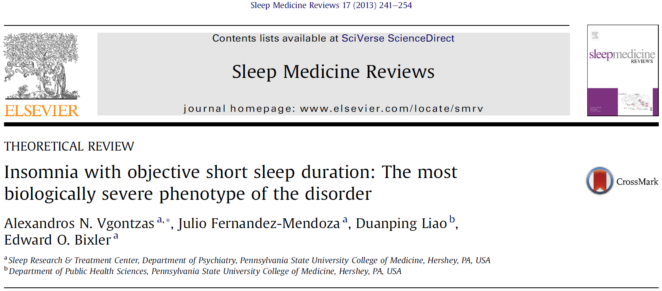

Slide 12
Θεραπευτικές μέθοδοι στην Ψυχιατρική
Η σχέση γιατρού-ασθενούς
Βιολογικές μέθοδοι
Ψυχολογικές μέθοδοι
Συνδυασμός βιολογικών / ψυχολογικών θεραπειών
Ψυχοκοινωνική υποστήριξη

Slide 13
Θεραπευτικές μέθοδοι στην Ψυχιατρική
Ποια θεραπεία για ποιόν άρρωστο
Το αποτέλεσμα είναι μετρήσιμο
Ο μηχανισμός μπορεί να μας είναι άγνωστος, το αποτέλεσμα όμως είναι μετρήσιμο και επαναλήψιμο

Slide 14
Θεραπευτικές μέθοδοι στην Ψυχιατρική
Νέες βιολογικές θεραπείες
  Άτυπα Αντιψυχωσικά
  SSRIs –mixed antidepressants
  Σταθεροποιητικά συναισθήματος π.χ. αντιεπιληπτικά φάρμακα
  Διεγέρτες (stimulants)
Electroconvulsive Therapy (ECT), ενδείξεις και αποτελεσματικότητα
Transcranial Magnetic Stimulation (TMS), Deep Brain Stimulation (DBS)
Κίνδυνος biologic reductionism

Slide 15
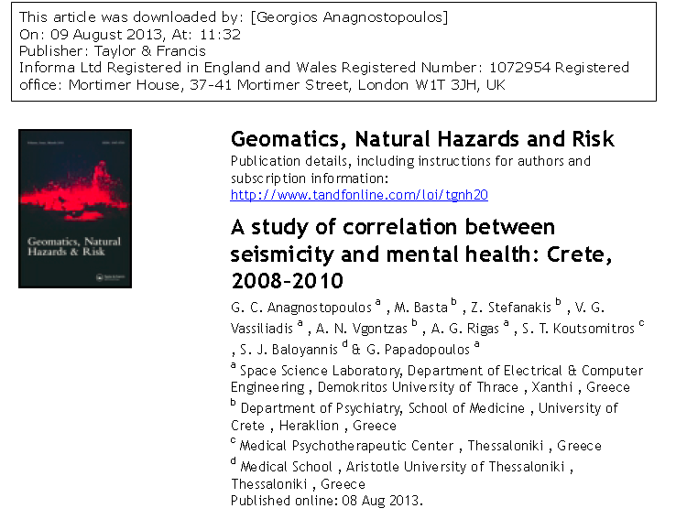

Slide 16
Θεραπευτικές μέθοδοι στην Ψυχιατρική- Ψυχοθεραπεία
Οι στόχοι είναι κλινικοί
Τα αποτελέσματα είναι μετρήσιμα
Η ψυχοθεραπεία επηρεάζει τον εγκέφαλο
Η προσαρμογή της ψυχοδυναμικής θεραπείας – από το δόγμα στην πράξη
Η εντυπωσιακή εμφάνιση νέων ψυχοθεραπειών – behavioral / cognitive
Integration of different schools

Slide 17
Θεραπευτικοί μέθοδοι στην Ψυχιατρική – Ψυχοκοινωνικές παρεμβάσεις
Η αναγνώριση της σημασίας κοινωνικών θεσμών, π.χ. οικογένεια, κοινότητα, θρησκευτικές πεποιθήσεις
Ομάδες αλληλοϋποστήριξης, π.χ. ΑΑ
Ο ρόλος του Ψυχίατρου σε σχέση με μορφές «κοινωνικής παθολογίας» π.χ. βία, ναρκωτικά, «τρομοκρατία», τηλεόραση

Slide 18
Νέες μορφές Παροχής Ψυχιατρικής Περίθαλψης
Ψυχιατρικά νοσοκομεία – «αποασυλοποίηση»
Ψυχιατρικές κλινικές σε γενικά νοσοκομεία
Κοινοτικά Κέντρα Ψυχικής Υγείας
Κινητή Μονάδα – Κέντρα Ημέρας
Self-Help Groups e.g. AA- “Dual Diagnosis” Units
Crisis intervention centers, “hot lines”
Εξειδικευμένες κλινικές σε Πανεπιστημιακά Κέντρα, π.χ. Διαταραχές Πρόσληψης Τροφής, Διαταραχές Ύπνου κ.λ.π.
Αποτελεσματικότητα- Κόστος

Slide 19
Νέες μορφές Παροχής Ψυχιατρικής Περίθαλψης: Κοινοτική Ψυχιατρική
Αύξηση των αστέγων ψυχικά ασθενών
Αύξηση των ακούσιων νοσηλειών και υποτροπών
Έλλειψη δομών για μακροχρόνια νοσηλεία ή παραμονή στην Κοινότητα

Slide 20
Ο ρόλος άλλων επαγγελματιών Υγείας στην Ψυχιατρική Περίθαλψη
Ψυχολόγοι / Κοινωνικοί Λειτουργοί
Ψυχιατρικός,/ή νοσηλευτής,/τρια
Mutlidisciplinary team – αυτόνομος ρόλος
Γενικός ιατρός – αυτόνομος ρόλος στο screening, διάγνωση, θεραπεία

Slide 21
Τι πρέπει να είναι και γνωρίζει ένας σύγχρονος Ψυχίατρος
Να είναι υγιής και «λογικός»
Να μπορεί να επικοινωνεί με τον άρρωστο αποτελεσματικά και “empathically”
«Γνώθι σ΄αυτόν» - insight
Ηγετικός ρόλος, αλλά και αναγνώριση της σημασίας των άλλων επαγγελματιών υγείας

Slide 22
Τι πρέπει να είναι και γνωρίζει ένας σύγχρονος Ψυχίατρος
Αποτελεσματική και καθαρή επικοινωνία με τους άλλους ιατρούς –όχι ψυχιατρικό jargon
«ηθικός κώδικας» συμπεριφοράς
Γενική ιατρική
Νευρολογία (some) – π.χ. 12 μήνες στην Ελλάδα vs. 2 μήνες στις ΗΠΑ
Ψυχιατρική Νοσολογία
Ψυχοφαρμακολογία

Slide 23
Τι πρέπει να είναι και γνωρίζει ένας σύγχρονος Ψυχίατρος
Ψυχοθεραπεία (ψυχοδυναμική, cognitive / behavioral, υποστηρικτική)
Βασικές νευροεπιστήμες - γενετική
Σύγχρονες μορφές παροχής Ψυχιατρικής Περίθαλψης
Σύγχρονη βιβλιογραφία
---------------------------------------------------------------
Μοριακή βιολογία / (optional )
Φιλοσοφικά ρεύματα, ψυχολογικές θεωρίες , Τέχνη (optional )

Slide 24
Ειδικότητα Ψυχιατρικής στην Ελλάδα
5 χρόνια
6 μήνες παθολογία
1 έτος νευρολογία
2 έτη κλινική ψυχιατρική – ψυχογηριατρική & εξάρτηση από ουσίες
3 μήνες ψυχιατροδικαστική
6 μήνες Ψυχιατρική Κλινική σε Γεν. Νοσ/μειο
6 μήνες κοινοτική ψυχιατρική
3 μήνες παιδοψυχιατρική

Slide 25
American Board of Psychiatry and Neurology
Subspecialties
Addiction Psychiatry
Brain Injury Medicine
Child and Adolescent Psychiatry
Clinical Neurophysiology
Forensic Psychiatry
Geriatric Psychiatry
Hospice and Palliative Medicine
Pain Medicine
Psychosomatic Medicine
Sleep Medicine

Slide 26
American Psychiatric Association
The Principles of Medical Ethics
“…The necessary intensity of the treatment relationship may tend to activate sexual and other needs and fantasies of the part of both patient and psychiatrist. The inherent inequality in the doctor- patient relationship may lead to exploitation of the patient. Sexual activity with a current or formal patient is unethical…”
“…Special consideration should be given to those psychiatrists who, because of mental illness, jeopardize the welfare of their patients and their own reputations and practices. It is ethical even encouraged for another psychiatrist to intercede in such situations…”

Slide 27
American Psychiatric Association
The Principles of Medical Ethics
“…Ethically may disclose only that information which is relevant to a given situation. Sensitive information such an individuals sexual orientation or fantasy material is usually unnecessary…”
“…A psychiatrist should not be o participant in a legally authorized execution…”

Slide 28
Ηθικά διλλήματα στην έρευνα: συμμετοχή ψυχικά ασθενών σε κλινικά πρωτόκολλα.
Ενημέρωση για τις επιπτώσεις
Ώφελος που θα προκύψει
Έγγραφο συγκατάθεσης/ Consent form
Ύπαρξη φροντιστή
Σύγκρουση Συμφερόντων (ασθενών – ερευνητών, οικονομικών συμφερόντων, επιτροπή Ηθικής & Δεοντολογίας )

Slide 29
Τομέας Ψυχιατρικής & Επιστημων Συμεριφοράς – Ψυχιατρική Κλινική
ΜΟΝΑΔΕΣ
Τμήμα Βραχείας 23 κλίνες
Τμήμα Οξέων 10 κλίνες
Παιδοψυχιατρική κλινική 10 κλίνες (2014)
Εξωτερικά Ιατρεία
Διασυνδετική
Τμήμα Επειγόντων
Νευροψυχολογικό Ιατρείο (2016)
Μονάδα Ηλεκτροσπασμοθεραπείας (2016)
Μετανοσοκομειακός Ξενώνας 10 κλίνες (2010)
Μετανοσοκομειακά Προστατευμένα Διαμερίσματα 6 κλίνες
Κινητή Μονάδα (2013)
Διετές Μετεκπαιδευτικό Σεμινάριο Γνωσιακή Συμπεριφορική Θεραπεία (2014)

Slide 30
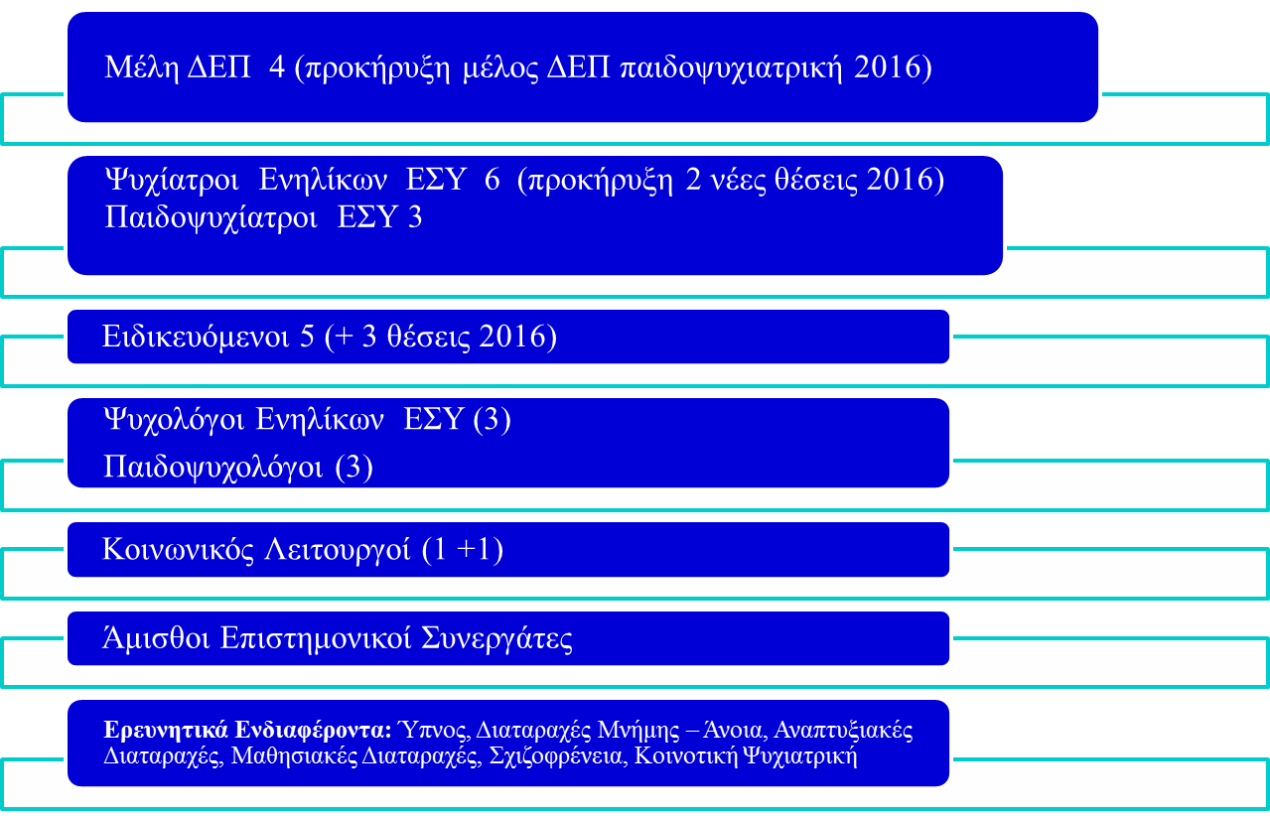
Τομέας Ψυχιατρικής & Επιστημων Συμεριφοράς – Ψυχιατρική Κλινική
Επιστημονικό Προσωπικό

Slide 31
Τομέας Ψυχιατρικής & Επιστημων Συμεριφοράς – Ψυχιατρική Κλινική
Καθηγητής / Διευθυντής Αλέξανδρος Ν. Βγόντζας
Πανεπιστήμιο Κρήτης 2002 – 2005 /2009-σήμερα
PennState Professor 2000 –σήμερα
Αριθμός Δημοσιεύσεων peer reviewed 170
Παραπομπές citations 15.000
Ερευνητικά Ενδιαφέροντα: Ύπνος & Διαταραχές του.
Επιτροπές: Επιτροπή Ηθικής & Δεοντολογίας ΠαΓΝΗ, Επιτροπή Φαρμάκων ΠαΓΝΗ

Slide 32
ΠΑΡΑΚΟΛΟΥΘΗΣΗ ΜΑΘΗΜΑΤΟΣ ΨΥΧΙΑΤΡΙΚΗΣ
Η παρουσία σας στις διαλέξεις του μαθήματος «Ψυχιατρική» θα ανταμείβεται με τον ακόλουθο τρόπο:
Παρουσίες σε >=70% των μαθημάτων (τουλάχιστον 19 διαλέξεις) , θα έχουν προσαύξηση του τελικού μέσου όρου των προόδων κατά 30%.π.χ. τελικός βαθμός 5 γίνεται 6.5.
Παρουσίες σε >=50% < 70% των μαθημάτων (τουλάχιστον 14 διαλέξεις), θα έχουν προσαύξηση του τελικού μέσου όρου των προόδων κατά 20%.
Η προσαύξηση ισχύει εφόσον ο μέσος όρος των δυο προόδων είναι ≥5
Φοιτητές με παρακολούθηση μαθημάτων >=70% και υψηλό τελικό βαθμό προ της προσαύξησης (9 ή 10) θα
Απαλλάσσονται από το γραπτό τεστ , κατά την κλινική άσκηση της «Ψυχιατρικής»
Μπορούν αν χρειαστούν να πάρουν εξαιρετική συστατική επιστολή
Έχουν την ευκαιρία να συμμετέχουν σε εργασίες/ ερευνητικά πρωτόκολλα της Ψυχιατρικής Κλινικής

Slide 33
ΕΠΙΚΟΙΝΩΝΙΑ
Email: avgontzas@med.uoc.gr
avgontzas@psu.edu
Γραμματεία
  Κα Δ. Σπυριδάκη (Ιατρική Σχολή): 2810394919
  Κα Α. Ανυφαντάκη (ΠΑ.Γ.Ν.Η.) : 2810392402

